Slide 1

VY_42_INOVACE_46_Rovnice - příklady
Základní škola a Mateřská škola Choustník, okres Tábor

Slide 2
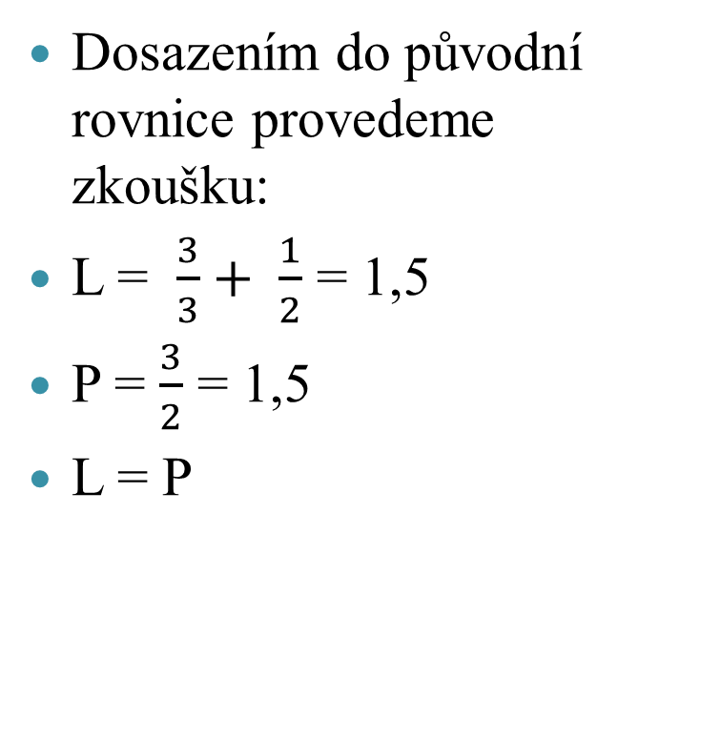
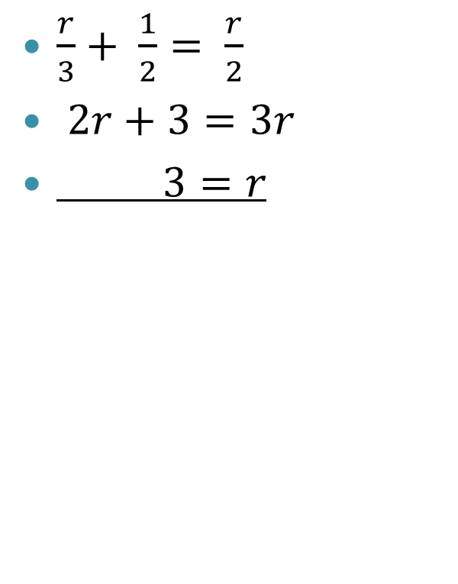
Určete podmínky řešení a hodnotu neznámé v následujících rovnicích, správnost výsledku ověřte zkouškou:
$\frac{r}{3}+ \frac{1}{2}= \frac{r}{2}$
$2r+3=3r$
$3=r$
Dosazením do původní rovnice provedeme zkoušku:
L = $\frac{3}{3}+ \frac{1}{2}$ = 1,5
P = $\frac{3}{2}$ = 1,5
L = P

Slide 3
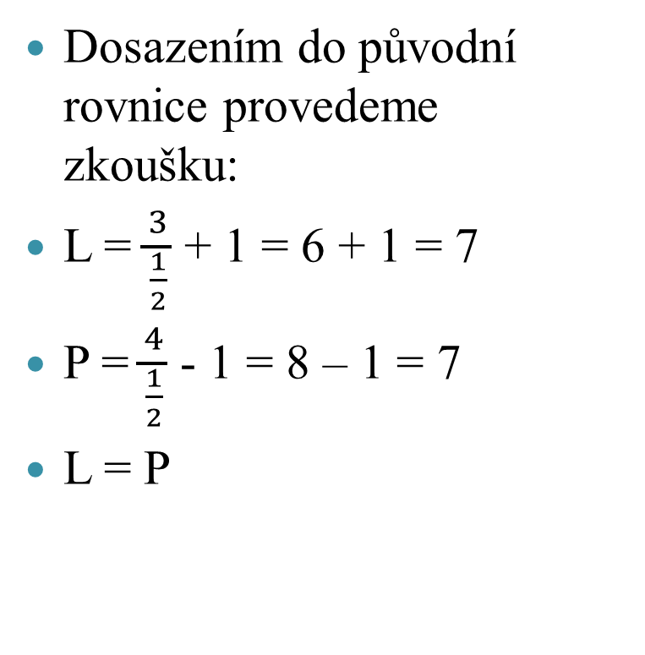
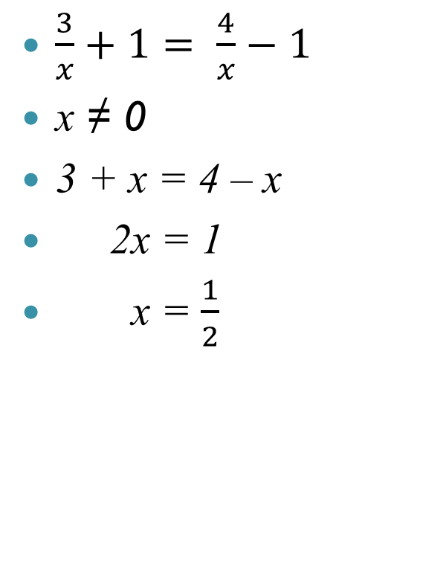
Určete podmínky řešení a hodnotu neznámé v následujících rovnicích, správnost výsledku ověřte zkouškou:
$\frac{3}{x}+1= \frac{4}{x}−1$
x ≠ 0
3 + x = 4 – x
2x = 1
x = $\frac{1}{2}$
Dosazením do původní rovnice provedeme zkoušku:
L = $\frac{3}{\frac{1}{2}}$ + 1 = 6 + 1 = 7
P = $\frac{4}{\frac{1}{2}}$ - 1 = 8 – 1 = 7
L = P

Slide 4
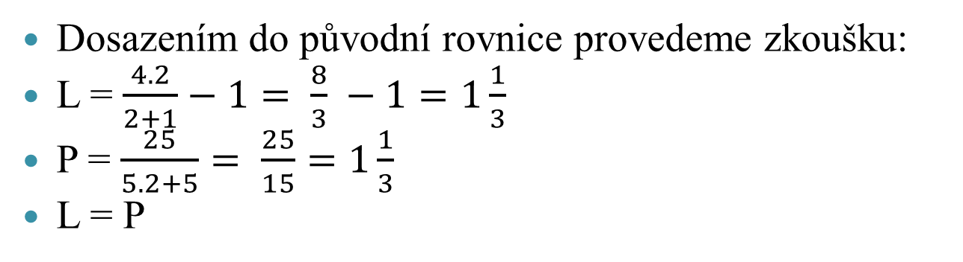
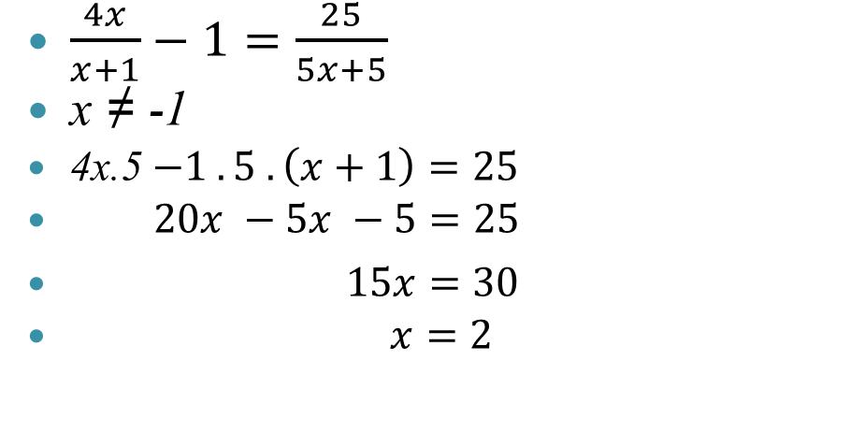
Určete podmínky řešení a hodnotu neznámé v následujících rovnicích, správnost výsledku ověřte zkouškou:
$\frac{4x}{x+1}−1=\frac{25}{5x+5}$
x ≠ -1
4x.5$−1 . 5 .\left(x+1\right)=25$
$20x −5x −5=25$
$15x=30$
$x=2$
Dosazením do původní rovnice provedeme zkoušku:
L = $\frac{4.2}{2+1}−1= \frac{8}{3} −1=1\frac{1}{3}$
P = $\frac{25}{5.2+5}= \frac{25}{15}=1\frac{1}{3}$
L = P

